Slide 1
第二章： 组合电路与时序电路

Slide 2

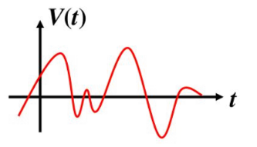

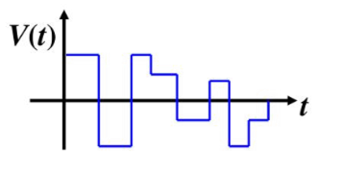
生活中的电信号
模拟信号
数字信号
在时间和数值上连续变化的信号
电话线上传输的话音强弱连续变化的声音信号
在时间和数值上变化离散的信号
计算机产生的“0”和“1”的电压脉冲序列

Slide 3
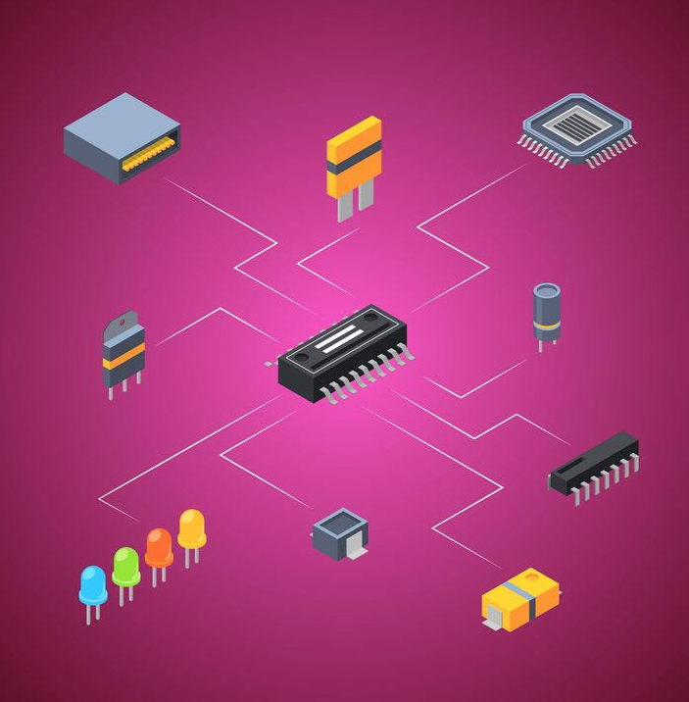

数字电路
采用二进制数字信号，即将电路中的离散信号表示为“1”和“0”两个数值。
数字电路分为组合电路与时序电路。
图片来源于网络，仅用于教学

Slide 4
内容提要
第一节：组合电路
真值表
布尔代数表达式
逻辑图
组合电路分析
第二节：时序电路
基本的时序元件
时序电路的描述分析方法
第三节：计算机子系统
CPU子系统
总线子系统
存储子系统

Slide 5
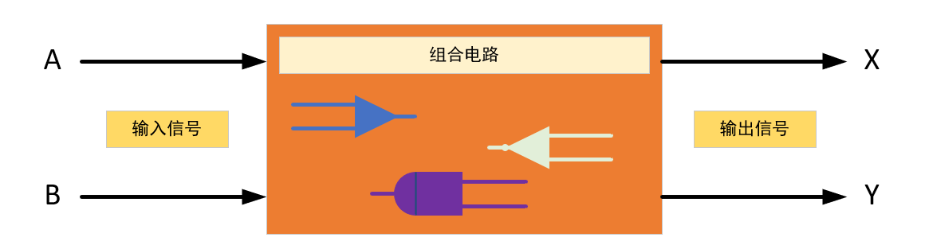
组合电路
组合电路，又称组合逻辑电路，在逻辑功能上的特点是任意时刻的输出仅仅取决于该时刻的输入，而与该时刻之前的电路状态无关。
$$X=F_{x}\left(A,B\right),Y=F_{Y}(A,B)$$

Slide 6
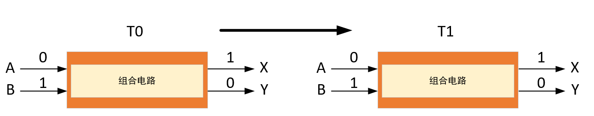
组合电路
组合电路，又称组合逻辑电路，在逻辑功能上的特点是任意时刻的输出仅仅取决于该时刻的输入，而与该时刻之前的电路状态无关。

Slide 7
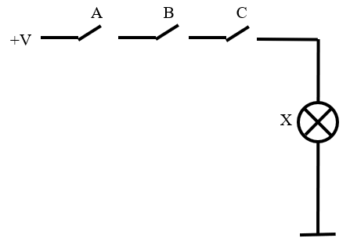
组合电路的行为描述方法
组合电路行为描述方法包括真值表、布尔代数、逻辑图
真值表：将所有输入与输出之间的对应关系以表格形式记录下来，这样得到的表格就称为真值表。
以串联开关电路为例，假设开关闭合状态用1表示，开关断开状态用0表示，灯亮用1表示，灯灭用0表示。
n个输入
A | B | C | X
0 | 0 | 0 | 0
0 | 0 | 1 | 0
0 | 1 | 0 | 0
0 | 1 | 1 | 0
1 | 0 | 0 | 0
1 | 0 | 1 | 0
1 | 1 | 0 | 0
1 | 1 | 1 | 1
2^{n}个输出

Slide 8
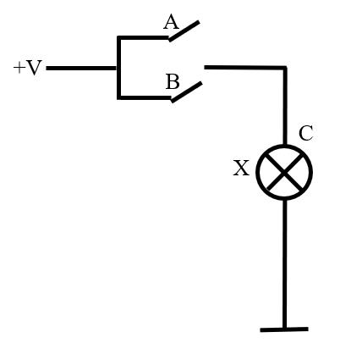
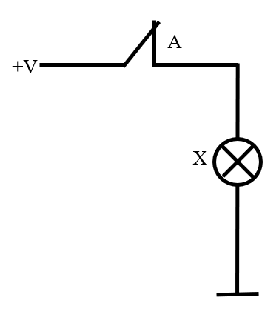
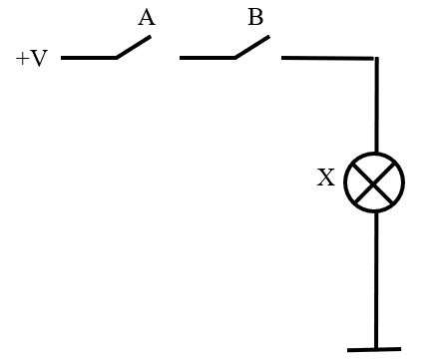

布尔代数
组合电路行为描述方法包括真值表、布尔代数、逻辑图
布尔代数：布尔代数是一种二值代数系统，任何逻辑变量的取值只有两种可能：0或1。布尔代数的三个基本运算是“与(AND)”“或(OR)”“非(NOT)”。
与运算：X = A·B 或 F = A∧B，只有开关都按下，灯泡才亮，即A=1且B=1，X才为1。
或运算：X = A+B 或 X = A∨B，任何一开关按下，灯泡就亮，即A=1或B=1，X就为1。
非运算：X = Ā 或 X = ¬A，A为一继电器常闭触点，继电器通电，灯泡熄灭；继电器不通电，灯泡变亮，
即A=0，X就为1，A=1，X就为0。

Slide 9
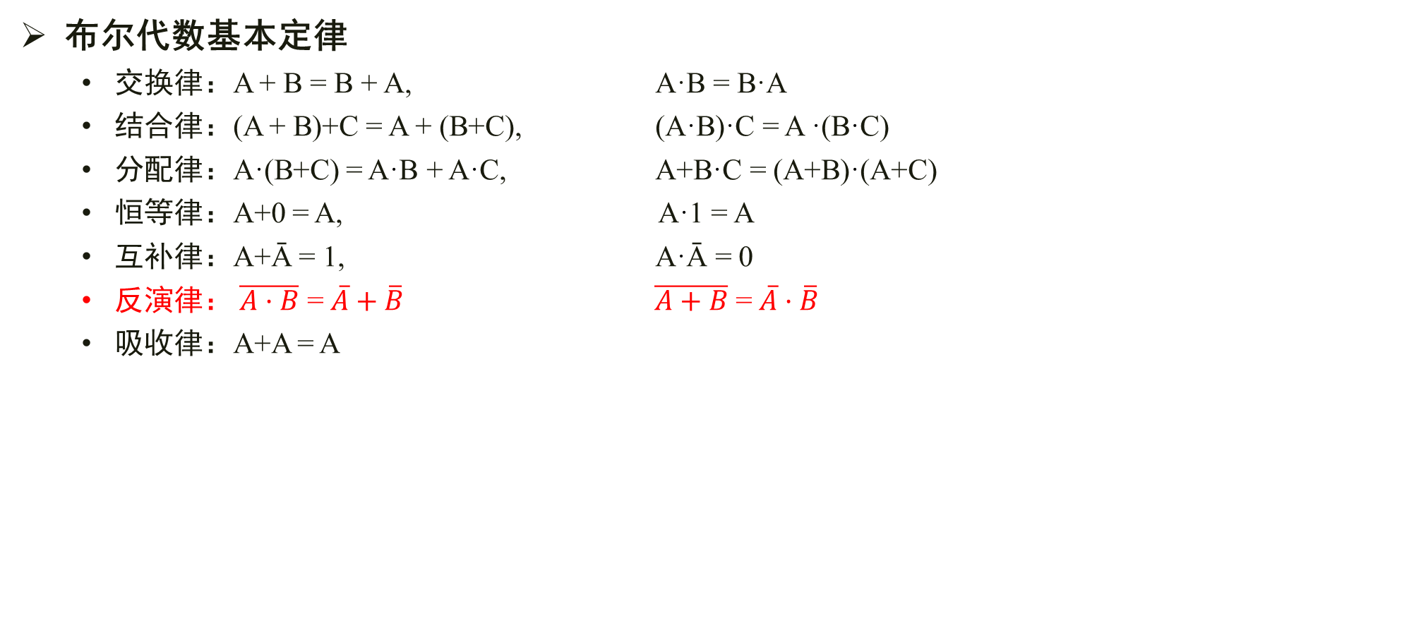
布尔代数
布尔代数基本定律
交换律：A + B = B + A, A·B = B·A
结合律：(A + B)+C = A + (B+C), (A·B)·C = A ·(B·C)
分配律：A·(B+C) = A·B + A·C, A+B·C = (A+B)·(A+C)
恒等律：A+0 = A, A·1 = A
互补律：A+Ā = 1, A·Ā = 0
反演律： $\overline{A·B}$ = $\overline{A}+\overline{B}$ $\overline{A+B}$ = $\overline{A}·\overline{B}$
吸收律：A+A = A

Slide 10
布尔代数
布尔代数的对偶性
布尔代数有一种实数代数不具备的特性，对偶性。交换公式中的“+”和“·”，交换1和0，即可得到对偶的表达式。例如在分配律:
A+ (B·C) = (A+B)·(A+C)
中，作如此变换，就会得到:
A·(B+C) = (A·B) + (A·C)

Slide 11
逻辑图
组合电路行为描述方法包括真值表、布尔代数、逻辑图
逻辑图是由实现基本逻辑功能的逻辑门构建的。逻辑图中逻辑门之间连接的线路表示物理设备中真实的物理线路，因此逻辑图可以以形象的表现形式描述硬件电路。
三种基本逻辑门。
与(AND)门
或(OR)门
非(NOT)门
A
A
X
X
A
X
B
B
A | B | X
0 | 0 | 0
0 | 1 | 0
1 | 0 | 0
1 | 1 | 1
A | B | X
0 | 0 | 0
0 | 1 | 1
1 | 0 | 1
1 | 1 | 1
A | X
0 | 1
1 | 0

Slide 12
逻辑图
三种常用逻辑门
与非(NAND)门
或非(NOR)门
与或(XOR)门
A | B | X
0 | 0 | 1
0 | 1 | 1
1 | 0 | 1
1 | 1 | 0
A | B | X
0 | 0 | 1
0 | 1 | 0
1 | 0 | 0
1 | 1 | 0
A | B | X
0 | 0 | 0
0 | 1 | 1
1 | 0 | 1
1 | 1 | 0

Slide 13
组合电路的分析
组合电路的分析步骤
根据给定的组合电路图，写出对应的布尔表达式。
对布尔表达式进行化简；
根据化简后得到的布尔表达式列出真值表；
进行逻辑功能的描述。

Slide 14
组合电路的分析
例2.1
根据给定的组合电路图，写出对应的布尔表达式：
对布尔表达式进行化简:
根据化简后得到的布尔表达式列出真值表:
A | B | X
0 | 0 | 1
0 | 1 | 0
1 | 0 | 0
1 | 1 | 1
对逻辑功能进行描述：当A、B取值相同时，输出才为1。因此该电路其实是同或电路。

Slide 15
组合电路的分析
例2.2
根据给定的组合电路图，写出对应的布尔表达式：
对布尔表达式进行化简:

Slide 16
组合电路的分析
例2.2
根据化简后得到的布尔表达式
列出真值表:
A | B | C | X
0 | 0 | 0 | 1
0 | 0 | 1 | 0
0 | 1 | 0 | 0
0 | 1 | 1 | 0
1 | 0 | 0 | 0
1 | 0 | 1 | 0
1 | 1 | 0 | 0
1 | 1 | 1 | 1
对逻辑功能进行描述：只有当电路的输入A，B，C全为0或全为1时，电路的输出X才为1；否则输出X为0。因此，该电路是一个判断输入信号极性是否相同的电路，通常称该电路为“一致电路”。

Slide 17
组合电路的设计
组合电路的设计步骤
逻辑抽象：确定输入、输出变量，并用0，1对逻辑变量进行赋值；
建立真值表；
写出布尔表达式并化简；
画出逻辑图。

Slide 18
组合电路的设计
例2.3：用“与非”门设计一个三人表决的控制电路
逻辑抽象，变量设定，状态赋值：
用A，B，C表示参与表决的三人所对应的逻辑变量，X表示最终表决的结果。
输入中，用1表示同意，0表示不同意；输出中，用1表示通过，0表示未通过。
建立真值表：
A | B | C | X
0 | 0 | 0 | 0
0 | 0 | 1 | 0
0 | 1 | 0 | 0
0 | 1 | 1 | 1
1 | 0 | 0 | 0
1 | 0 | 1 | 1
1 | 1 | 0 | 1
1 | 1 | 1 | 1

Slide 19
组合电路的设计
例2.3：用“与非”门设计一个三人表决的控制电路
写出布尔表达式并化简：
画出逻辑图：

Slide 20
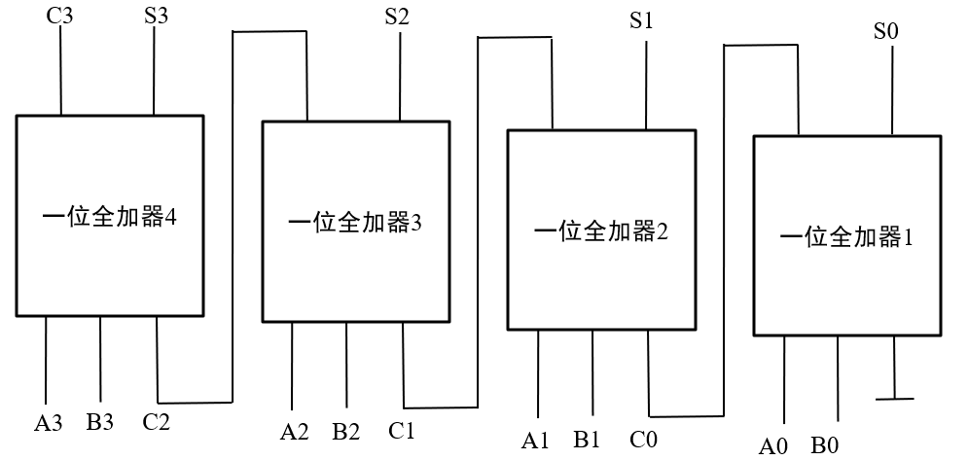
计算机中的组合电路
计算机中常见的组合逻辑电路：加法器
行波进位加法器
行波进位加法器就是由多个一位全加器逐个串接所形成的加法器。所谓“行波”是指每一个一位全加器将来自低位的一位全加器所产生的进位作为本全加器的输入I来进行运算，输出O又将作为更高位的一位全加器的输入。

Slide 21
内容提要
第一节：组合电路
真值表
布尔代数表达式
逻辑图
组合电路分析
第二节：时序电路
基本的时序元件
时序电路的描述分析方法
第三节：计算机子系统
CPU子系统
总线子系统
存储子系统
I/O子系统等。

Slide 22
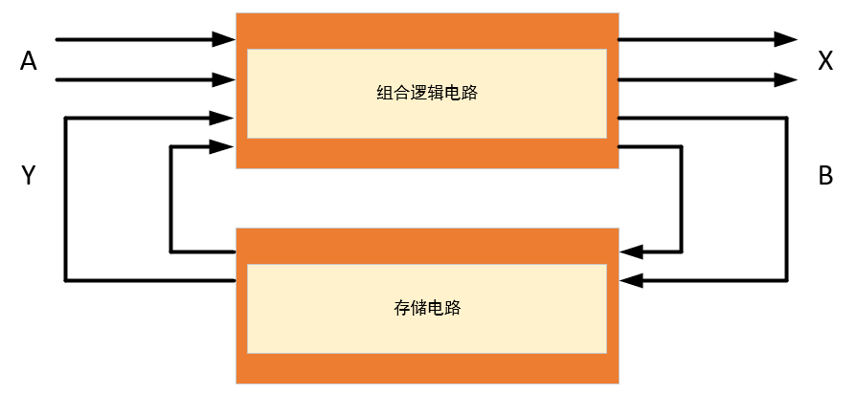
时序电路
时序电路，又称时序逻辑电路，与组合电路不同，时序电路的输出不仅与此刻的输入有关，还与之前的输入有关。
A代表时序电路的外部输入信号，X代表时序电路的外部输出，B代表存储电路的输入信号（也称状态），Y代表存储电路的输出信号（也称激励）。此图逻辑功能的函数表达式可以简单表示为输出函数X=F(A,Y)和激励函数B=G(A,Y)。

Slide 23



组合电路与时序电路的区别
设计一个电路来控制电梯门的打开和关闭
组合电路
时序电路
电路将只考虑电梯门是否应该打开或关闭，而不会考虑电梯的位置或状态。
我们需要考虑电梯当前的位置和状态。例如，我们需要知道电梯当前所在的楼层和电梯门是否打开或关闭，才能确定下一步要执行的操作，如上升或下降，打开或关闭门等。

Slide 24
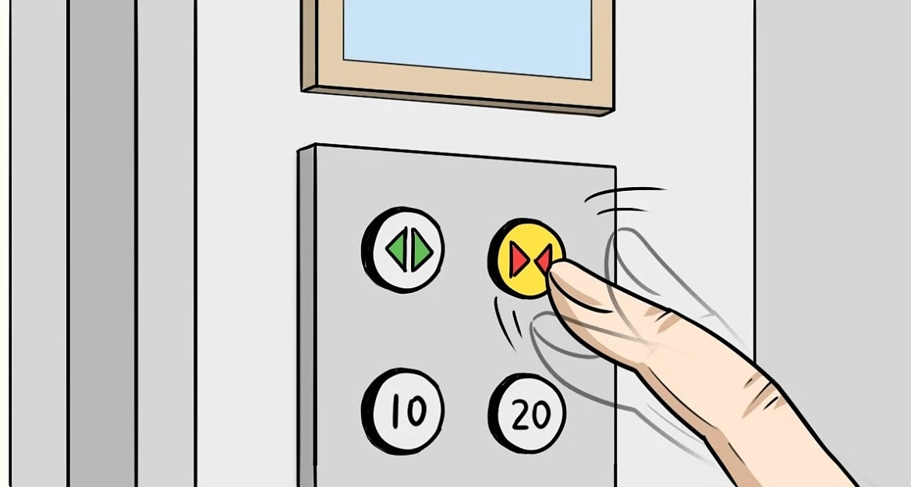

组合电路与时序电路的区别
简单来说，组合电路是一种没有内部状态的电路，而时序电路则包含内部状态。
组合电路只关心输入和输出之间的关系，没有内部状态，而时序电路则需要考虑内部状态，才能做出正确的决策。

Slide 25
时序电路的分类
时序电路的分类
同步时序逻辑电路：统一的时钟信号控制触发器状态的变化
Mealy型电路：输出信号取决于存储电路的状态和输入信号
按触发器的动作特点的不同
按输出信号特点的不同
异步时序逻辑电路：没有统一的时钟信号，触发器状态变化并不同时发生
Moore型电路：输出信号仅仅取决于存储电路的状态

Slide 26
SR锁存器
什么是SR锁存器？
SR锁存器（也称基本RS触发器）是一种结构简单的基本静态存储单元。它可以以某种电平状态暂存信号，在电路中可以用来记录数字信号“0”和“1”。

Slide 27
SR锁存器
SR锁存器电路分析
时间 | S | R | Q |  | 稳定性
0 | 0 | 0 | 0 | 1 | 稳定
0(S变为1) | 1 | 0 | 0 | 1 | 不稳定
T(T为一个门延迟) | 1 | 0 | 0 | 0 | 不稳定
2T | 1 | 0 | 1 | 0 | 稳定
3T | 0 | 0 | 1 | 0 | 稳定
4T | 0 | 0 | 1 | 0 | 稳定

Slide 28
SR锁存器
SR锁存器状态方程与状态图
0
1

Slide 29
触发器
什么是触发器？
触发器是构建时序电路的一个基本单元，它可以存储1位的二进制信息。触发器在输入信号的作用下，可以被置为两种稳定的状态，“0”状态或“1”状态，且在输入信号取消后依然可以保持状态不变。
与锁存器不同，触发器增加了一个触发信号的输入端。因为计算机中的设备需要以一种有序的方式协同工作，所以当需要多个触发器同时动作时，就必须产生一个全局的同步控制信号去触发它们。在计算机中会维持一个时钟，时钟持续性的生成脉冲信号作为触发器的触发信号，我们将这个触发信号称为时钟信号（CLOCK），记为CLK。

Slide 30
触发器的分类
触发器的分类
基本触发器：直接电平触发方式
SR触发器
触发器按触发方式的分类
同步触发器：电平触发方式
触发器按逻辑功能的分类
JK触发器
边沿触发器：边沿触发方式
D触发器
主从触发器：脉冲触发方式
T触发器

Slide 31
同步触发器
同步RS触发器
输入控制电路
SR锁存器
当CLK=0时，不管SR处于什么状态，G₁G₂的输出始终为11，也就是说SR并不能通过G₁G₂去影响电路的输出状态，所以最终电路的输出将保持不变。而只有当CLK=1时，SR才能通过G₁G₂加到右侧的锁存器上，从而影响Q的状态。这种触发信号的工作方式就是电平触发方式。
R | S | Q^{n+1}
0 | 0 | Q^{n}
0 | 1 | 1
1 | 1 | 0
1 | 1 | x
S
1S
Q
CLK
C1
Q
R
1R

Slide 32
边沿触发器
边沿D触发器
边沿触发器在时钟信号CLK从低电平跳变到高电平时（或从高电平跳变到低电平时），输入状态的变化才会影响输出。在CLK=1及CLK=0及约定跳变未到来的情况下，输入状态的变化并不会影响输出。
CLK=1时，主触发器被选通，其输出端Q1随输入端D的变化而变化；从触发器被封锁，Q2保持状态不变。
CLK=0时，主触发器保存CLK下降沿时D的取值，其输出端Q1保持状态不变；从触发器被选通，输出端Q2被置为与CLK下降沿到达瞬间D端相同的状态，而与之前和之后的D端状态无关。
D
1D
Q
CLK
C1
Q

Slide 33
主从触发器
主从RS触发器
CLK=1时，主触发器接收输入信号，其输出状态取决于RS的状态；从触发器被封锁，输出状态保持不变。
CLK=0时，主触发器被封锁，保持不变；从触发器则接收主触发器的状态送往输出端。
S
1S
Q
CLK
C1
Q
R
1R

Slide 34
JK触发器
JK触发器
JK触发器具有置0、置1、保持和翻转功能，在各类集成触发器中，JK触发器的功能最为齐全。在实际应用中，它不仅有很强的通用性，而且可以灵活地转换成其他类型的触发器。
J | K | Q^{n} | Q^{n+1}
0 | 0 | 0 | 0
0 | 0 | 1 | 1
0 | 1 | 0 | 0
0 | 1 | 1 | 0
1 | 0 | 0 | 1
1 | 0 | 1 | 1
1 | 1 | 0 | 1
1 | 1 | 1 | 0
0
1

Slide 35
D触发器
D触发器
D触发器的逻辑功能十分简单，它是一个具有两种稳定状态“0”和“1”的信息存储器件，是构成多种时序电路的最基本逻辑单元，D触发器在数字系统和计算机领域中有着广泛的应用。
D | Q^{n} | Q^{n+1}
0 | 0 | 0
0 | 1 | 0
1 | 0 | 1
1 | 1 | 1
0
1

Slide 36
T触发器
T触发器
T触发器是一种具有反转功能的触发器，常用于各种计数器和逻辑控制电路。与D触发器相同，除了时钟信号之外，T触发器只有一个信号输入端T。将JK触发器的J和K相连作为T输入端即可得到T触发器。
D | Q^{n} | Q^{n+1}
0 | 0 | 0
0 | 1 | 1
1 | 0 | 1
1 | 1 | 0
0
1

Slide 37
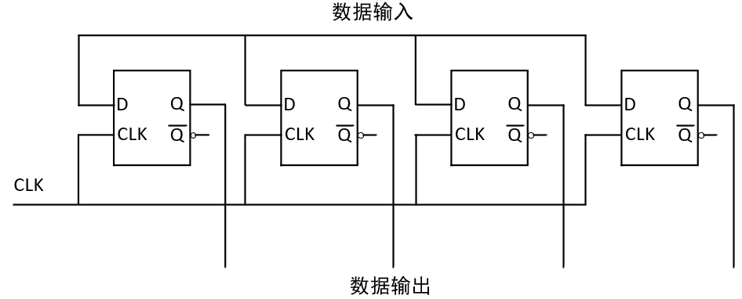
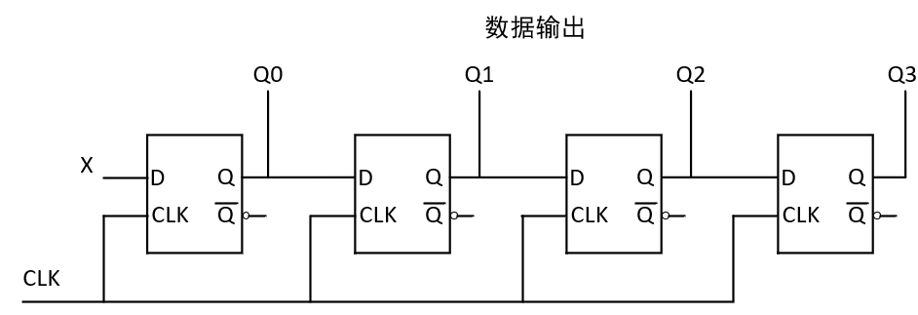
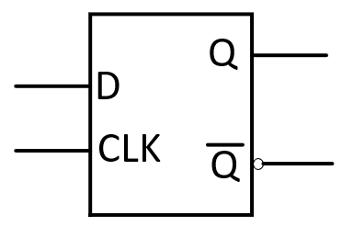
计算机中的时序电路
计算机中常见的时序电路：寄存器。
一位寄存器
四位寄存器
移位寄存器
寄存器的功能是存储二进制数据，由触发器组成，当时钟上升沿到来时，寄存器输出Q=D
四位寄存器，由四个触发器组成一个寄存器来存储一个四位的二进制数据
移位寄存器就是将寄存器所存各位数据，在每个移位脉冲的作用下，向左或向右移动一位

Slide 38
内容提要
第一节：组合电路
真值表
布尔代数表达式
逻辑图
组合电路分析
第二节：时序电路
基本的时序元件
时序电路的描述分析方法
第三节：计算机子系统
CPU子系统
总线子系统
存储子系统
I/O子系统等。

Slide 39
CPU子系统
CPU基本功能
指令控制：保证主存储器中的指令序列按照正确的顺序执行。
指令控制
操作控制：将指令“翻译”为正确的操作信号，并传达到相关的部件，保证这些操作在执行时能够正确、稳定。
操作控制
CPU四项基本功能
时间控制
时间控制：对各种操作进行时间上的定时。
数据加工
数据加工：CPU对相关数据进行加、减、乘、除等基本或复合型操作。

Slide 40
CPU子系统
CPU结构
数据总线DBUS
指令总线IBUS
ALU
R0
通用寄存器
数据cache
指令cache
R1
R2
数据 地址总线
指令 地址总线
R3
AR
地址寄存器
PC
程序计数器
DR
数据缓冲寄存器
控制信号
时序发生器
操作控制器
指令译码器
状态字寄存器
OC
IR
OP码
地址码
指令寄存器

Slide 41
运算器
一位全加器
在计算机发展的早期阶段，计算组件被称为算术逻辑单元 (ALU)。 ALU 可以执行算术逻辑运算、比较运算和移位运算。之后，功能组件不断发展壮大，可以进行乘法、除法、取平方等运算。 一位全加器是组成加法器的基本单元。一位全加器可以实现计算当前的两个二进制数以及低位进位的一个二进制数的和，并向高位进位。
A与B表示当前相加的两个二进制数。 I表示由低位进位的一个二进制数。
S代表两个二进制数相加的结果。 O代表向高位的进位。
一位全加器

Slide 42
运算器
行波进位加法器
行波进位加法器就是由多个一位全加器逐个串接所形成的加法器。所谓“行波”是指每一个一位全加器将来自低位的一位全加器所产生的进位作为本全加器的输入I来进行运算，输出O又将作为更高位的一位全加器的输入。
C3
S3
S2
S1
S0
一位全加器4
一位全加器3
一位全加器2
一位全加器1
A3
B3
C2
A2
B2
C1
A1
B1
C0
A0
B0

Slide 43
控制器
控制器
控制器在计算机中的任务是给各部件发号施令，使它们井然有序的工作。控制器的执行过程主要包括以下三个步骤：
从主存储器中取出指令并控制记录下一条指令的地址；
进行指令译码、测试，生成对应的控制信号；
控制CPU、主存储器、I/O设备之间的数据流。

Slide 44
控制器
控制器控制混合运算流程(以y=ax+b-c为例)
指令地址 | 指令 |  | 指令操作内容 | 说明
 | 操作码 | 地址码
1 | 取数 | 9 | (9)→A | 将位于存储器9号地址的变量a的值送至运算器A的输入端
2 | 乘法 | 12 | (A) × (12)→A | 完成a·x，结果保留在运算器A中
3 | 加法 | 10 | (A) + (10)→A | 完成a·x+b，结果保留在运算器A中
4 | 减法 | 11 | (A) - (12)→A | 完成y=ax+b-c，结果保留在A
5 | 存数 | 13 | (A)→(13) | 运算器A中的结果存在存储器的13号地址中
6 | 打印 |  | A→Print | 将A中结果经打印机打印出来
7 | 停止 |  | Stop | 机器停止工作
数据地址 | 数据
9 | a |  |  | 数据a存放在9号单元
10 | b |  |  | 数据b存放在10号单元
11 | c |  |  | 数据c存放在11号单元
12 | x |  |  | 数据x存放在12号单元
13 | y |  |  | 数据y存放在13号单元

Slide 45
控制器
指令二进制编码表
指令与数据在存储器中存储情况
指令 | 操作码
加法 | 001
减法 | 010
乘法 | 011
除法 | 100
取数 | 101
存数 | 110
打印 | 111
停机 | 000
地址1
101 1001
2
011 1101
3
001 1010
4
010 1011
5
110 1101
6
111 1110
7
000 1111
8
9
a
10
b
11
c
12
x
13
y
...

Slide 46
寄存器
寄存器
寄存器的功能是存储二进制数据，它由触发器组成，具有数据存储功能。一个触发器可以存储一个一位二进制数，因此需要n个触发器组成一个寄存器来存储一个n位的二进制数。
寄存器按其功能不同，可分为基本寄存器和移位寄存器两大类。基本寄存器只能并行地接收和输出数据。移位寄存器中的数据在移位脉冲的作用下逐位向左和向右移位，还可以并行输入/输出或串行输入/输出，非常灵活通用。
数据输入
D
Q
D
D
Q
D
Q
Q
CK
CK
CK
CK
控制输入
数据输出
4个D触发器合成一个四位寄存器

Slide 47
总线的分类
总线
总线是构成计算机系统的互联机构。是系统内各功能部件之间进行信息传送的公共通路。
内部总线：各芯片内部逻辑器件的连接总线；
数据总线：负责传输数据，数据线是双向的，通过数据线，设备间可以相互传送数据；
局部总线：CPU与其他部件的连接总线，介于CPU内部总线和系统总线之间，可高速传输数据；
地址总线：负责传输数据地址，只能单向传送主存与设备的地址；
按连接部件
按传送的信息
系统总线：计算机各功能部件的连接总线通信总线，微机系统与微机系统、其他设备之间的连接总线。
控制总线：负责传输控制信号，控制线是双向的，CPU通过控制线向各部件传输指令，某些部件通过控制线向CPU传输包括中断信号等。

Slide 48
总线的信息传输方式
串行传输
并行传输
只有一条传送脉冲信号的传输线，传送一条多位数据时，只能以时序为依托，按顺序一位一位的用脉冲信号来表示所有的二进制数码。
并行传输时总线有多条传输线，每一条传输线都单独传送一位二进制数。
高位
发送部件
接收部件
发送部件
1
接收部件
0
10101010
1
0
1
0
1
0
低位

Slide 49
总线的连接方式
单总线结构
单级总线结构即只有一条系统总线，所有的功能部件都连在系统总线上。单总线结构各部件之间可直接进行通信，系统易于扩充，但其总线负载重，若有慢速设备，则会产生较大的时间延迟。
系统总线
CPU
内存
设备接口
设备接口
...

Slide 50
总线的连接方式
双总线结构
CPU和内存之间增加了内存总线，CPU和内存之间的数据交换直接通过内存总线进行。双总线结构保持了单总线简单、易扩充的优点，减轻了系统总线的工作负担，使CPU工作效率有所提高，增加了并行性，但增加了硬件成本。
系统总线
CPU
内存
I/O接口
I/O接口
内存总线
...

Slide 51
总线的连接方式
多总线结构
增加了IO总线，系统总线和IO总线间通过I/O通道连接起来。多总线结构并行性进一步提高，并可以通过增加通道或I/O处理机来分担部分CPU的I/O功能，但是总线结构得越来越复杂。
系统总线
I/O通道
CPU
内存总线
内存
IO总线
I/O接口
I/O接口

Slide 52
内存子系统
内存芯片（DRAM）
A0-A5，地址线。
D0-D7，数据线。
CS（chip select，芯片选择），使能或选择芯片。
WE（write enable，写使能），把一个内存字写入或存储到芯片中。
OE（output enable，输出使能），使能输出缓冲器，从芯片读取一个字。
A0
64×8内存芯片
D0
A1
D1
D2
A2
D3
A3
D4
D5
A4
D6
A5
D7
CS
WE
OE

Slide 53
章节小结
章节小结
了解描述组合电路行为三种通用的方法：真值表、布尔代数表达式和逻辑图。并学会用这三种方法描述、分析及设计组合电路。
了解描述时序电路的方法：状态方程、状态转换表、状态转换图、时序图等。
了解时序电路中的基本单元，了解触发器的分类及各自的工作方式。
了解由运算器、控制器、寄存器和总线系统有机统一的整个计算机子系统。

Slide 54
习题
习题
用布尔代数证明吸收律：A+A·B=A，并给出其对偶证明。
用布尔代数证明合意定理：A·B+A·C+B·C=A·B+A·C，并给出其对偶证明。
证明(A+B)·(B·A)=A+B，并给出其对偶证明。
画出(A+B)·(B+C)·(C+D)对应的非简略逻辑图及简略逻辑图，并构造其真值表。
画出ABC+ABC对应的非简略逻辑图及简略逻辑图，并构造其真值表。
假设工厂中四台设备分别需要1KW，1KW，2KW，3KW的电力，而两台发电机分别可以提供2KW，7KW的电力，设备不一定同时运行，在保证设备正常工作的前提下，又要求尽量节约能源，请用“与非”门设计一个组合电路，完成自动配电功能。
水坝上从低到高设置A、B、C三个水位线，水面处于A之下或B、C之间时，为异常状态；水面处于A、B之间时，为正常状态；水面浸没C时，为危险状态。请用“与非”门设计一个组合电路，完成上述逻辑关系。

Slide 55
习题
习题
写出图中逻辑图对应的布尔表达式及真值表。
写出图中逻辑图对应的布尔表达式及真值表。

Slide 56
习题
习题
设同步D触发器的初始状态为0态，其输入信号如图(1)所示，请画出Q和Q的电压波形图，其结构如图(2)所示。
图(1)
图(2)

Slide 57
习题
习题
试用SR触发器构建T触发器。
试用D触发器构建JK触发器。
试用T触发器构建D触发器。
一个计算机系统的数据总线是16位宽
(1) 如果有一盒1Ki×1动态RAM芯片，这台计算机最少有多少内存字节？
(2) 如果将1KiB芯片配置成256×4的设备，那么（a）中答案又是怎样？

